Slide 1
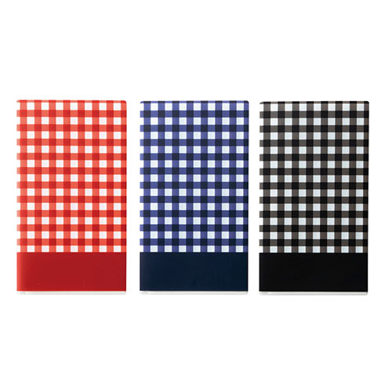
【提案書】
ダブルポケットマスクケース（マスク2枚入）(チェック柄）
特徴
2つのポケットがあるため、例えば使用中のマスクと未使用マスクを分けて収納できるため、非常に便利なマスクケースです。コンパクトなため、イベント等で配布するばらまき用にもおすすめ。
商品写
納期
納期スペース
仕様
素材：ケース：ポリプロピレンマスク：不織布
サイズ：全長205×115mm
包装：ポリ袋入
備考：名入れ可能
お見積
お見積りスペース

